Slide 1
Использование ИКТ как средство развития ценностно-смысловых компетенций младшего школьника.
Учитель начальных классов МБОУ школы №1
г. Серафимович Панкова Елена Владимировна.

Slide 2
Применение компьютерных технологий на уроках делает процесс обучения :
интересным;
занимательным;
создаёт бодрое рабочее настроение;
облегчает преодоление трудностей;
компьютер – могущественный рычаг умственного развития ребёнка.

Slide 3
Ценностно-смысловые компетенции
способности ориентироваться в мире, понимать мир живой и неживой природы, общества и человека;
способности принимать человека, как высшую ценность;
способности осознавать своё место в жизни, роль и предназначение;
способности ставить цели, «вынашивая» смыслы своих действий, ценностные установки при принятии жизненно важных решений;
способность к освоению механизмов самоопределения в разных ситуациях учебной и иных видов деятельности;
способность к активному участию в выстраивании программы своей жизнедеятельности.

Slide 4
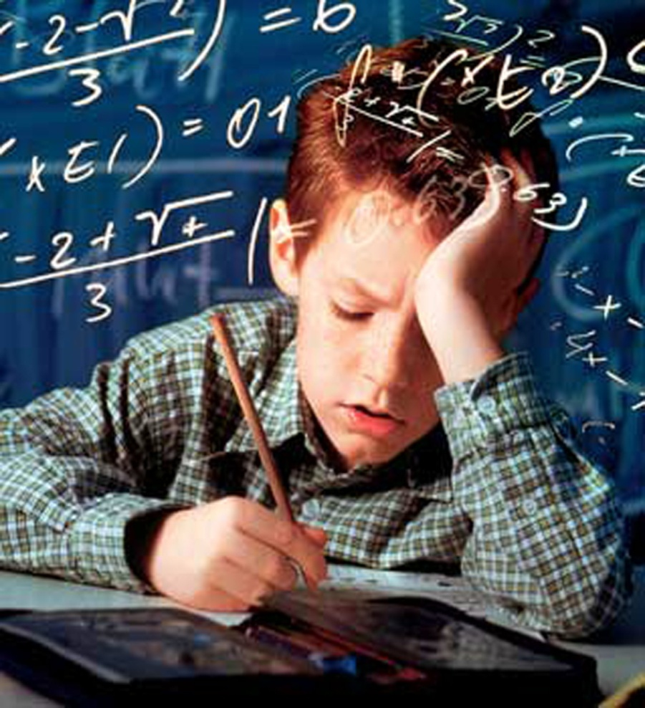
Развитие ценностно-смысловых компетенций на уроке математики.
Тема урока:
«Площадь прямоугольника»
Вопросы перед объяснением материала:
1. Ребята, для чего людям нужно уметь вычислять площади ?
2. Дома или в школе есть предметы, по форме являющиеся прямоугольники?
3 .Вашим мамам и папам приходится вычислять площади пола в комнате, садового участка и других объектов?
4. Можно ли построить дом, не умея вычислять площадь?
Давайте сделаем вывод, надо ли в будущем уметь вычислять площади прямоугольников и других фигур?
ВЫВОД: надо изучить материал, потому что он пригодится в жизни.

Slide 5
Хорошо развивают ценностно-смысловые компетенции задачи с житейским уклоном.
1 Сколько погонных метров линолеума шириной 2 м. потребуется для покрытия пола длиной 5 м. и шириной 8 м.?
На 1 кв.м. должно быть 12 растений кукурузы. Сколько растений кукурузы должно быть на 1 га. поля?
Крышка сиденья на табуретке имеет форму квадрата со стороной 35 см. Сколько таких сидений можно вырезать из фанеры, имеющей форму квадрата со стороной 1м.5 см.

Slide 6
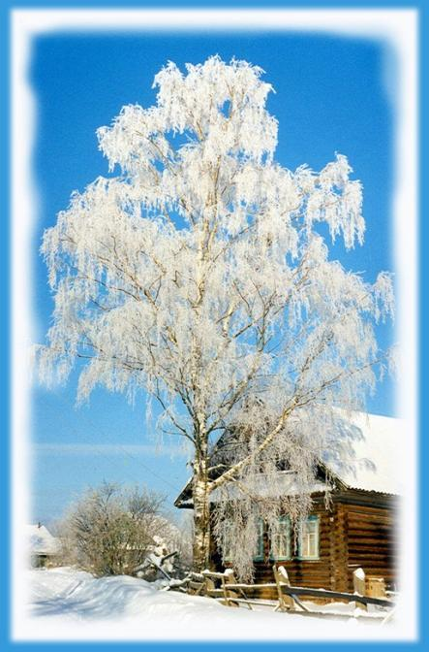
Развитие ценностно-смысловых компетенций на уроке литературного чтения.
Белая береза Под моим окном/ Принакрылась снегом,/ Точно серебром.// На пушистых ветках/ Снежною каймой Распустились кисти/ Белой бахромой.// И стоит береза В сонной тишине,/ И горят снежинки/ В золотом огне.// А заря,/ лениво Обходя кругом,/ Обсыпает ветки Новым серебром.

Slide 7
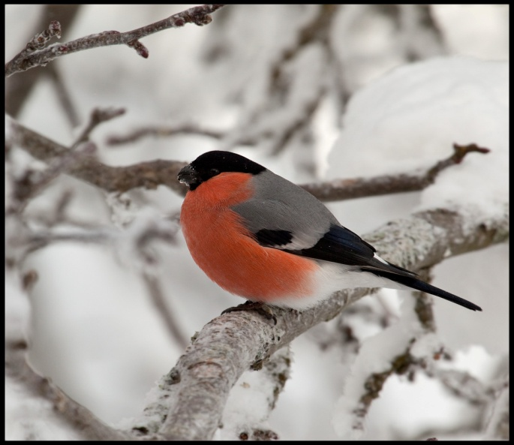
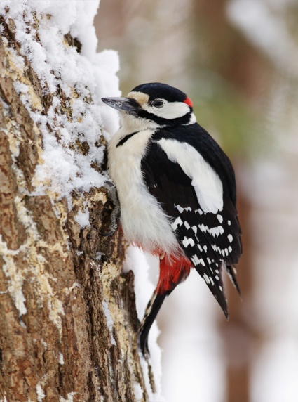
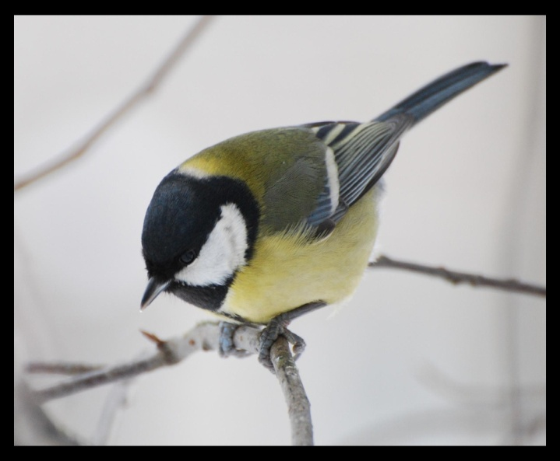
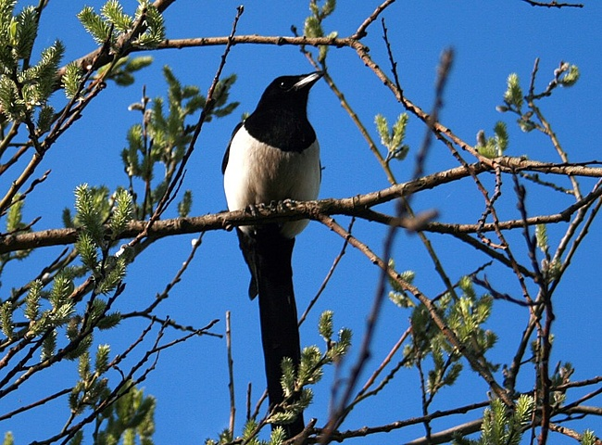
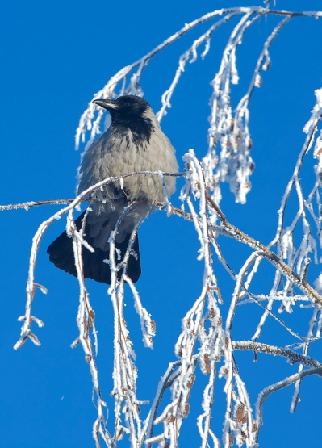
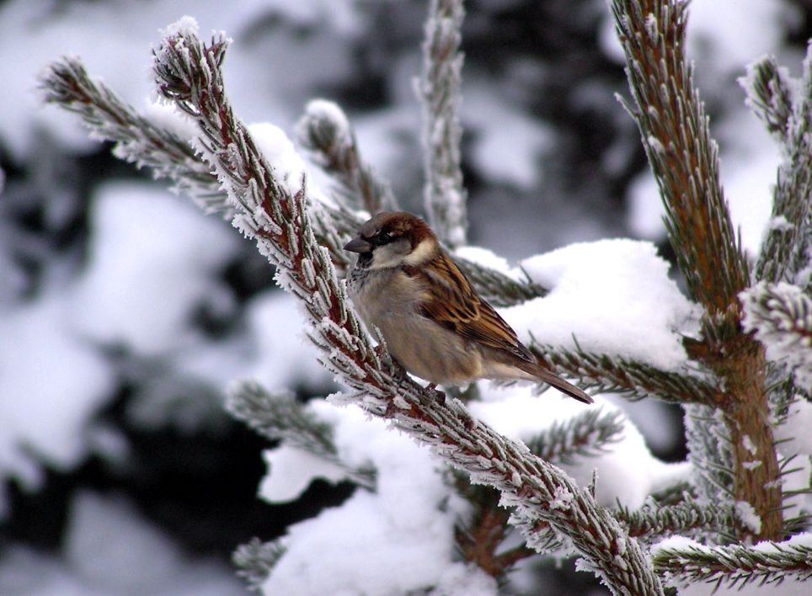
На уроках русского языка:
Словарная работа
.

Slide 8
Сочинение .(Минутка развития речи)

Slide 9
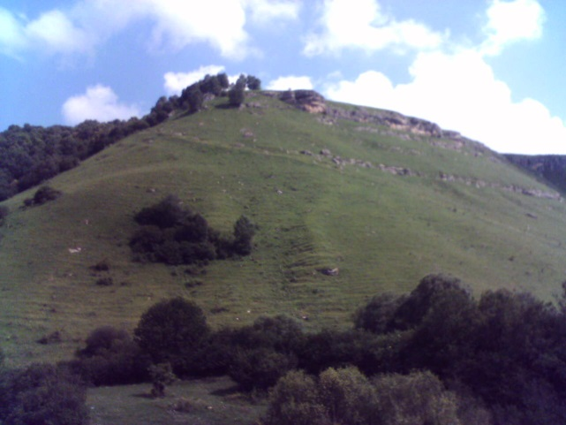
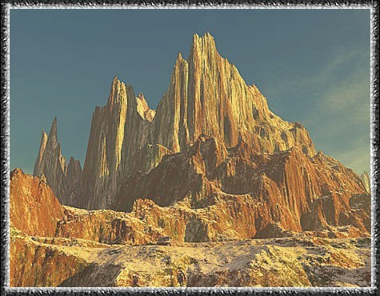
На уроке окружающего мира:
-Что ты видишь на этой иллюстрации?
-Что изображено на второй картинке?
-Что такое холм?
-Чем отличается холм от горы?
-На какой поверхности легче вести хозяйство, строить дома, выращивать растения? Почему?

Slide 10
Поверхность
нашего края

Slide 11
Позитивные факторы использования ИКТ
Позволяет
индивидуализировать
обучение
Создает
комфортную
среду обучения
Повышает
активность
учащихся
Применение ИКТ
Способствует
выработке
самооценки
Помогает
интенсифицировать
обучение
Создает
условия
для
самостоятельной
работы
Повышает
мотивацию
учения

Slide 12
Спасибо за внимание!

